Slide 1
题型五 水溶液中的化学平衡

Slide 2
高考命题规律

Slide 3
高考真题体验
典题演练提能
溶液稀释过程的分析与判断
1.(2019全国Ⅰ,10)固体界面上强酸的吸附和离解是多相化学在环境、催化、材料科学等领域研究的重要课题。下图为少量HCl气体分子在253 K冰表面吸附和溶解过程的示意图,下列叙述错误的是( )

Slide 4
高考真题体验
典题演练提能
A.冰表面第一层中,HCl以分子形式存在
B.冰表面第二层中,H⁺浓度为5×10⁻³mol·L⁻¹(设冰的密度为0.9 g·cm⁻³)
C.冰表面第三层中,冰的氢键网络结构保持不变
D.冰表面各层之间,均存在可逆反应HCl H⁺+Cl⁻
答案:D

Slide 5
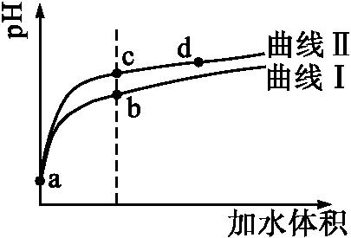
高考真题体验
典题演练提能
2.(2019天津,5)某温度下,HNO₂和CH₃COOH的电离常数分别为5.0×10⁻⁴和1.7×10⁻⁵。将pH和体积均相同的两种酸溶液分别稀释,其pH随加水体积的变化如图所示。下列叙述正确的是 ( )
A.曲线Ⅰ代表HNO₂溶液
B.溶液中水的电离程度: b点>c点
C.从c点到d点,溶液中 保持不变(其中HA、A⁻分别代表相应的酸和酸根离子)
D.相同体积a点的两溶液分别与NaOH恰好中和后,溶液中n(Na⁺)相同

Slide 6
高考真题体验
典题演练提能
答案:C
解析:A项,根据两种酸的电离常数可知,酸性:HNO₂>CH₃COOH,pH相同的两种酸稀释相同倍数,pH变化大的是相对较强的酸,即曲线Ⅱ表示HNO₂溶液的稀释,错误;B项,pH越小酸性越强,对水电离的抑制程度越大,因此溶液中水的电离程度:b点<c点,错误;C项,题给表达式可看作K_{W}/K_{a},稀释时温度不变,则K_{W}、K_{a}均不变,正确;D项,起始pH相同时c(CH₃COOH)大,则与NaOH恰好中和时,CH₃COOH溶液消耗氢氧化钠多,对应溶液中n(Na⁺)大,错误。

Slide 7
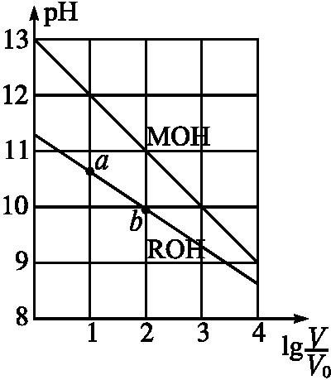
高考真题体验
典题演练提能
3.(2015全国Ⅰ,13)浓度均为0.10 mol·L⁻¹、体积均为V₀的MOH和ROH溶液,分别加水稀释至体积V,pH随 的变化如图所示。下列叙述错误的是( )
A.MOH的碱性强于ROH的碱性
B.ROH的电离程度:b点大于a点
C.若两溶液无限稀释,则它们的c(OH⁻)相等

Slide 8
高考真题体验
典题演练提能
答案:D

Slide 9
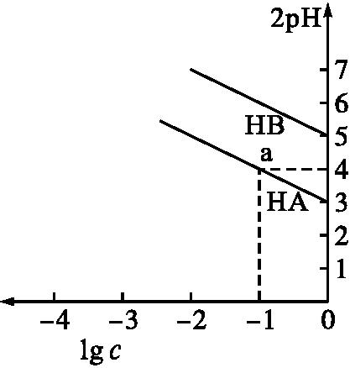
高考真题体验
典题演练提能
1.(2019河北衡水中学模拟)T ℃,分别向10 mL浓度均为1 mol·L⁻¹的两种弱酸HA、HB溶液中不断加水稀释,并用pH传感器测定溶液pH。所得溶液pH的两倍(2pH)与溶液浓度的对数(lg c)关系如图所示。下列叙述正确的是( )
A.弱酸的K_{a}随溶液浓度的降低而增大
B.a点对应的溶液中c(HA)=0.1 mol·L⁻¹,pH=2
C.酸性:HA<HB
D.弱酸HB的pK_{a}=10

Slide 10
高考真题体验
典题演练提能
答案:B
解析:K_{a}为温度的函数,温度不变,K_{a}就不变,A项错误;a点对应的溶液中lg c=-1,则c(HA)=0.1 mol·L⁻¹,对应的2pH=4,则pH=2,B项正确;通过图像看出,如果两种酸的浓度相等时,HA溶液的pH小于HB溶液的pH,所以酸性HA>HB,C项错误;根据图像看出,当lg c=0时,c(HB)=1 mol·L⁻¹,2pH=5,则pH=2.5,c(H⁺)=1×10^{-2.5} mol·L⁻¹,HB的电离平衡常数 =1×10⁻⁵,pK_{a}=-lgK_{a}=-lg(1×10⁻⁵)=5,D项错误。

Slide 11
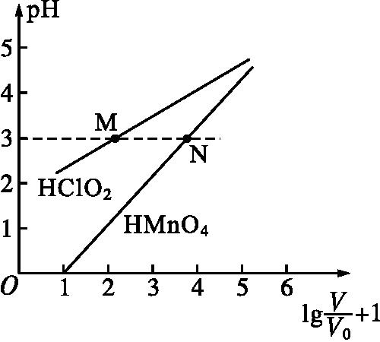
高考真题体验
典题演练提能
2.(2019湖南怀化二模)常温下,将V₀ mL 1 mol·L⁻¹ HClO₂和V₀ mL 1 mol·L⁻¹ HMnO₄两种酸溶液分别加水稀释,稀释后溶液体积为V,稀释液pH与其体积变化的关系如图所示。下列说法正确的是( )
A.HClO₂和HMnO₄均为一元弱酸
B.在0≤pH≤5时,HClO₂溶液满足pH=
C.分别往M、N两点对应溶液中滴加1 mol·L⁻¹ NaOH溶液至恰好完全反应,消耗NaOH溶液的体积相等
D.常温下,浓度均为0.1 mol·L⁻¹的NaClO₂和NaMnO₄溶液,溶液pH:NaMnO₄>NaClO₂

Slide 12
高考真题体验
典题演练提能
答案:C
解析:由题图可知,1 mol·L⁻¹ HClO₂溶液的pH>1,1 mol·L⁻¹ HMnO₄的pH=0,说明HClO₂是弱酸,HMnO₄为强酸,A项错误;因为HClO₂为弱酸,稀释促进其电离,在0≤pH≤5时,不能满足pH= 的关系,HMnO₄是强酸,在0≤pH≤5时能满足pH= 的关系,B项错误;同体积同浓度HClO₂、HMnO₄中和1 mol·L⁻¹的NaOH溶液的能力相同,C项正确;酸性:HClO₂<HMnO₄,NaClO₂水解使溶液显碱性,pH>7,NaMnO₄不水解溶液显中性,D项错误。

Slide 13
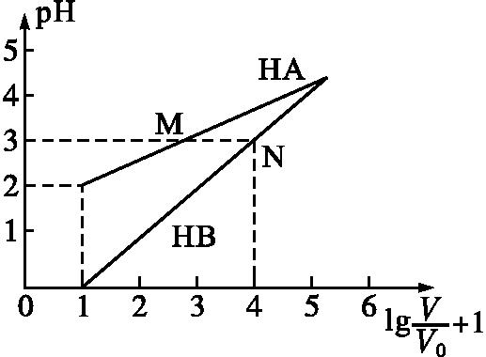
高考真题体验
典题演练提能
3.(2019江西南昌二模)常温时,1 mol·L⁻¹的HA和1 mol·L⁻¹的HB两种酸溶液,起始时的体积均为V₀,分别向两溶液中加水进行稀释,所得变化关系如图所示(V表示溶液稀释后的体积)。下列说法错误的是 ( )
A.K_{a}(HA)约为10⁻⁴
B.当两溶液均稀释至 +1=4时,溶液中c(A⁻)>c(B⁻)
C.中和等体积pH相同的两种酸所用n(NaOH):HA>HB
D.等体积、等物质的量浓度的NaA和NaB溶液中离子总数前者小于后者

Slide 14
高考真题体验
典题演练提能
答案:B
解析:根据图示,当 +1=1时,即V=V₀,溶液中尚未加水,1 mol·L⁻¹的HA溶液pH=2,即HA为弱酸,HA在溶液中部分电离;1 mol·L⁻¹的HB溶液pH=0,即HB为强酸,HB在溶液中全部电离。因为起始两溶液浓度和体积均相等,故起始两溶液中所含一元酸的物质的量相等。

Slide 15
高考真题体验
典题演练提能
1 mol·L⁻¹的HA溶液的pH为2,c(A⁻)=c(H⁺)=0.01 mol·L⁻¹,c(HA)≈1 mol·L⁻¹,则HA的电离常数约为10⁻⁴,A项正确。由电荷守恒有:c(H⁺)=c(A⁻)+c(OH⁻),c(H⁺)=c(B⁻)+c(OH⁻),当两溶液均稀释至
+1=4时,HB溶液pH=3,HA溶液pH>3,则有c(A⁻)<c(B⁻),B项错误。HA为弱酸,HB为强酸,等体积pH相同的两种酸所含一元酸的物质的量n(HA)>n(HB),故分别用NaOH溶液中和时,消耗的NaOH物质的量:HA>HB,C项正确。等体积、等物质的量浓度的NaA和NaB溶液,Na⁺数目相同;HA为弱酸,盐溶液中A⁻发生水解,NaA溶液呈碱性,NaA溶液中的电荷守恒为c(Na⁺)+c(H⁺)=c(A⁻)+c(OH⁻);HB为强酸,盐溶液中B⁻不发生水解,NaB溶液呈中性,NaB溶液中的电荷守恒为c(Na⁺)+c(H⁺)=c(B⁻)+c(OH⁻);NaA溶液中c(H⁺)<NaB溶液中c(H⁺),所以等体积、等物质的量浓度的NaA和NaB溶液中离子总数前者小于后者,D项正确。

Slide 16
高考真题体验
典题演练提能
4.(2019湖南怀化一模)1 mL浓度均为0.10 mol·L⁻¹的XOH和X₂CO₃溶液分别加水稀释(溶液体积为V),溶液pH随lgV的变化情况如图所示,则下列说法正确的是( )
A.XOH是弱碱
B.pH=10的溶液中c(X⁺):XOH大于X₂CO₃
C.已知H₂CO₃的电离平衡常数K_{a1}远远大于K_{a2},则K_{a2}约为1.0×10^{-10.2}
D.当lgV=2时,升高X₂CO₃溶液温度,溶液碱性增强且 减小

Slide 17
高考真题体验
典题演练提能
答案:C
解析:根据图示,0.1 mol·L⁻¹ XOH溶液的pH=13,说明XOH完全电离,为强电解质,A项错误;XOH是强碱、X₂CO₃是强碱弱酸盐,要使两种溶液的pH相等,则c(XOH)<c(X₂CO₃),再结合物料守恒可知,XOH溶液中的c(X⁻)小于X₂CO₃溶液中的c(X⁻),B项错误;0.10 mol·L⁻¹X₂CO₃

Slide 18
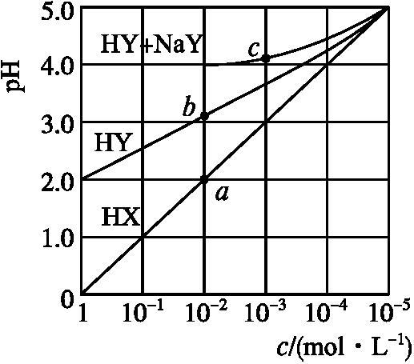
高考真题体验
典题演练提能
5.(2019广东中山一中、仲元中学等七校第二次联考)常温下,浓度均为1.0 mol·L⁻¹的HX溶液、HY溶液、HY和NaY的混合溶液,分别加水稀释,稀释后溶液pH随浓度的变化如图所示,下列叙述正确的是( )
A.HX是强酸,溶液每稀释10倍,pH始终增大1
B.常温下HY的电离常数为1.0×10⁻⁴
C.溶液中水的电离程度:a点大于b点
D.c点溶液中:c(Na⁺)>c(Y⁻)>c(HY)>c(H⁺)>c(OH⁻)

Slide 19
高考真题体验
典题演练提能
答案:B
解析:根据图像可知1 mol·L⁻¹HX溶液的pH=0,说明HX全部电离,为强电解质;当HX溶液被无限稀释时pH接近7,A项错误。根据图像可知,1 mol·L⁻¹ HY溶液的pH=2,溶液中氢离子浓度是0.01 mol·L⁻¹,所以该温度下HY的电离常数为 ≈1.0×10⁻⁴,B项正确。酸或碱抑制水电离,酸溶液中氢离子浓度越小其对水电离抑制的程度越小,根据图像可知,b溶液中氢离子浓度小,则水电离程度a<b,C项错误。c点溶液显酸性,说明HY的电离程度大于NaY的水解程度,则溶液中:c(Y⁻)>c(Na⁺)>c(HY)>c(H⁺)>c(OH⁻),D项错误。

Slide 20
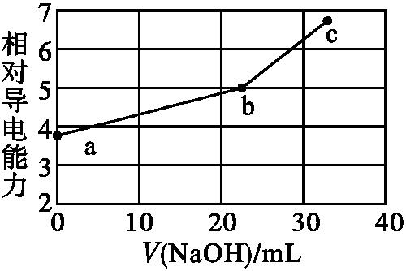
高考真题体验
典题演练提能
酸、碱反应过程和结果的分析与判断
1.(2019全国Ⅰ,11)NaOH溶液滴定邻苯二甲酸氢钾(邻苯二甲酸H₂A的K_{a1}=1.1×10⁻³,K_{a2}=3.9×10⁻⁶)溶液,混合溶液的相对导电能力变化曲线如图所示,其中b点为反应终点。下列叙述错误的是( )
A.混合溶液的导电能力与离子浓度和种类有关
B.Na⁺与A²⁻的导电能力之和大于HA⁻的
C.b点的混合溶液pH=7
D.c点的混合溶液中,c(Na⁺)>c(K⁺)>c(OH⁻)

Slide 21
高考真题体验
典题演练提能
答案:C
解析:随着NaOH溶液的加入,混合溶液中离子浓度和种类发生变化,因此混合溶液的导电能力与离子浓度和种类有关,A项正确;a点的混合溶液中能导电的离子主要为HA⁻和K⁺,b点为反应终点,因此b点的混合溶液中能导电的离子主要为A²⁻、K⁺、Na⁺,故Na⁺与A²⁻的导电能力之和大于HA⁻的,B项正确;b点的混合溶液中含有的A²⁻能发生水解反应而使溶液呈碱性,C项错误;b点为反应终点,因此b点的混合溶液中c(Na⁺)=c(K⁺)>c(OH⁻),继续加入氢氧化钠溶液后,c点的混合溶液中c(Na⁺)>c(K⁺)>c(OH⁻),D项正确。

Slide 22
高考真题体验
典题演练提能
2.(2017全国Ⅰ,13)常温下,将NaOH溶液滴加到己二酸(H₂X)溶液中,混合溶液的pH与离子浓度变化的关系如图所示。下列叙述错误的是( )
A.K_{a2}(H₂X)的数量级为10⁻⁶
C.NaHX溶液中c(H⁺)>c(OH⁻)
D.当混合溶液呈中性时,c(Na⁺)>c(HX⁻)>c(X²⁻)>c(OH⁻)=c(H⁺)

Slide 23
高考真题体验
典题演练提能
答案:D

Slide 24
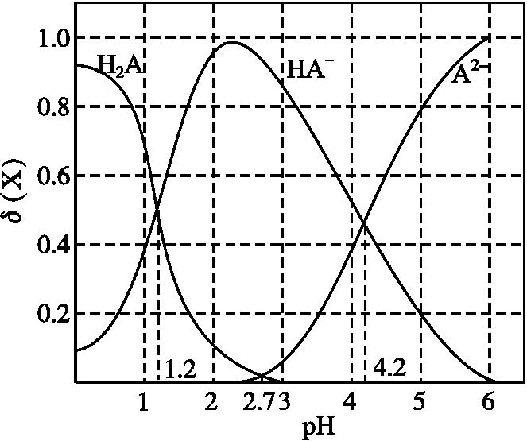
高考真题体验
典题演练提能
3.(2017全国Ⅱ,12)改变0.1 mol·L⁻¹二元弱酸H₂A溶液的pH,溶液中H₂A、HA⁻、A²⁻的物质的量分数δ(X)随pH的变化如图所示[已知
下列叙述错误的是( )
A.pH=1.2时,c(H₂A)=c(HA⁻)
B.lg[K₂(H₂A)]=-4.2
C.pH=2.7时,c(HA⁻)>c(H₂A)=c(A²⁻)
D.pH=4.2时,c(HA⁻)=c(A²⁻)=c(H⁺)

Slide 25
高考真题体验
典题演练提能
答案:D
解析:A项,根据图像,pH=1.2时,H₂A和HA⁻物质的量分数相同,则有c(H₂A)=c(HA⁻),A正确;B项,根据pH=4.2点,K₂(H₂A)= =c(H⁺)=10^{-4.2},B正确;C项,根据图像,pH=2.7时,HA⁻物质的量分数最大,H₂A和A²⁻物质的量分数基本相同,则有c(HA⁻)>c(H₂A)=c(A²⁻),C正确;D项,根据pH=4.2时,c(HA⁻)=c(A²⁻),且物质的量分数约为0.48,而c(H⁺)=10^{-4.2} mol·L⁻¹,可知c(HA⁻)=c(A²⁻)>c(H⁺),D错误。

Slide 26
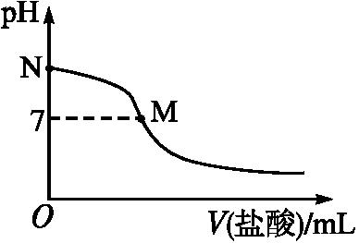
高考真题体验
典题演练提能
4.(2016全国Ⅰ,12)298 K时,在20.0 mL 0.10 mol·L⁻¹氨水中滴入0.10 mol·L⁻¹的盐酸,溶液的pH与所加盐酸的体积关系如图所示。已知0.10 mol·L⁻¹氨水的电离度为1.32%,下列有关叙述正确的是 ( )
A.该滴定过程应该选择酚酞作为指示剂
B.M点对应的盐酸体积为20.0 mL
C.M点处的溶液中c( )=c(Cl⁻)=c(H⁺)=c(OH⁻)
D.N点处的溶液中pH<12

Slide 27
高考真题体验
典题演练提能
答案:D
解析:氨水与盐酸中和生成氯化铵,氯化铵属于强酸弱碱盐,溶液显酸性,应选择在酸性范围变色的指示剂,指示剂可以为甲基橙,A选项错误;盐酸若为20 mL,二者恰好中和,此时溶液为酸性,若溶液pH=7,则盐酸体积必然小于20 mL,B选项错误;M点处溶液呈中性,c( )=c(Cl⁻),c(H⁺)=c(OH⁻),但c(Cl⁻)要远大于c(H⁺),C选项错误;由于N点为0.1 mol·L⁻¹的氨水,根据电离度为1.32%,c(OH⁻)=0.1 mol·L⁻¹×1.32%=0.00 132 mol·L⁻¹,故pH<12,D选项正确。

Slide 28
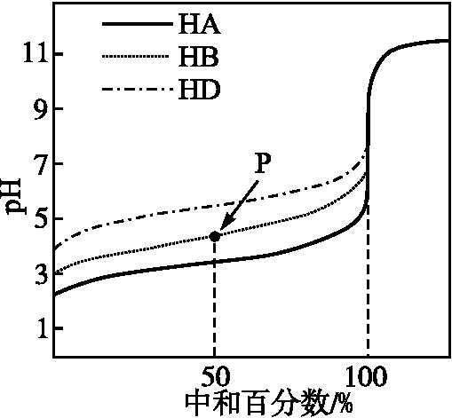
高考真题体验
典题演练提能
5.(2016天津,6)室温下,用相同浓度的NaOH溶液,分别滴定浓度均为0.1 mol·L⁻¹的三种酸(HA、HB和HD)溶液,滴定曲线如图所示,下列判断错误的是( )
A.三种酸的电离常数关系:K_{HA}>K_{HB}>K_{HD}
B.滴定至P点时,溶液中:
c(B⁻)>c(Na⁺)>c(HB)>c(H⁺)>c(OH⁻)
C.pH=7时,三种溶液中:c(A⁻)=c(B⁻)=c(D⁻)
D.当中和百分数达100%时,将三种溶液混合后:c(HA)+c(HB)+c(HD)=c(OH⁻)-c(H⁺)

Slide 29
高考真题体验
典题演练提能
答案:C
解析:A项,题给三种酸均为一元酸,浓度相同时,pH越小,说明对应酸越强,电离常数越大,因此根据未发生中和反应时三种酸的pH大小可知A项正确;B项,P点时,HB反应一半,溶液中溶质为NaB和HB,且物质的量浓度相等,此时溶液呈酸性,说明HB的电离程度大于NaB的水解程度,则溶液中c(B⁻)>c(Na⁺)>c(HB)>c(H⁺)>c(OH⁻),正确;C项,对于任何一种酸HX,加NaOH反应达到中性时,酸越弱,需要的NaOH越少,c(Na⁺)越小,溶液中存在电荷守恒:c(Na⁺)+c(H⁺)=c(OH⁻)+c(X⁻),由于c(H⁺)=c(OH⁻),则c(Na⁺)=c(X⁻),由于酸性HA>HB>HD,故达中性时三种溶液中c(A⁻)>c(B⁻)>c(D⁻),错误;D项,完全中和并混合后,溶液中溶质有NaA、NaB、NaD,水电离的H⁺部分被A⁻、B⁻、D⁻结合生成HA、HB、HD,所以根据质子守恒有c(H⁺)+c(HA)+c(HB)+c(HD)=c(OH⁻),正确。

Slide 30
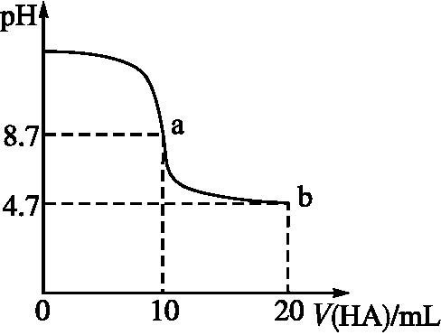
高考真题体验
典题演练提能
6.(2015山东,13)室温下向10 mL 0.1 mol·L⁻¹ NaOH溶液中加入0.1 mol·L⁻¹的一元酸HA,溶液pH的变化曲线如图所示。下列说法正确的是( )
A.a点所示溶液中c(Na⁺)>c(A⁻)>c(H⁺)>c(HA)
B.a、b两点所示溶液中水的电离程度相同
C.pH=7时,c(Na⁺)=c(A⁻)+c(HA)
D.b点所示溶液中c(A⁻)>c(HA)

Slide 31
高考真题体验
典题演练提能
答案:D
解析:a点表示HA与NaOH恰好完全反应,得到NaA溶液并且溶液pH=8.7,说明HA为弱酸,A⁻发生水解反应:A⁻+H₂O HA+OH⁻,则a点所示溶液中c(Na⁺)>c(A⁻)>c(OH⁻)>c(HA)>c(H⁺),A项错误;a点为NaA溶液,由于A⁻发生水解,促进水的电离,而b点是HA和NaA的混合溶液,HA抑制水的电离,水的电离程度比a点时的小,B项错误;根据电荷守恒可知:c(Na⁺)+c(H⁺)=c(OH⁻)+c(A⁻),pH=7时c(Na⁺)=c(A⁻),C项错误;b点所示溶液为等物质的量浓度的HA和NaA的混合溶液,由于溶液的pH=4.7,说明HA的电离程度大于A⁻的水解程度,故c(A⁻)>c(HA),D项正确。

Slide 32
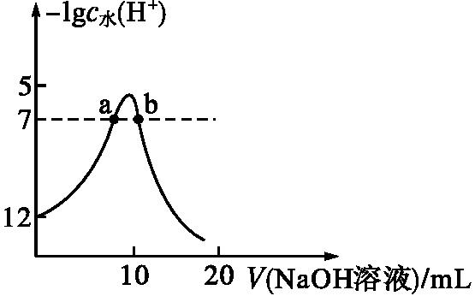
高考真题体验
典题演练提能
1.(2019河南部分示范性高中联考)常温下,向10 mL 1 mol·L⁻¹一元酸HA溶液中,不断滴加1 mol·L⁻¹的NaOH溶液,所加碱溶液的体积与-lg c_{水}(H⁺)的关系如图所示。c_{水}(H⁺)为溶液中水电离的c(H⁺)。下列说法不正确的是( )
A.常温下,K_{a}(HA)的数量级为10⁻⁴
B.a、b两点pH均为7
C.从a点到b点,水的电离程度先增大后减小
D.反应开始至反应完全范围内,溶液的导电性逐渐增强

Slide 33
高考真题体验
典题演练提能
答案:B
解析:由起点溶液中-lg c_{水}(H⁺)=12可知,c_{水}(H⁺)=c(OH⁻)=1×10⁻¹² mol·L⁻¹,则酸电离的c(H⁺)=10⁻² mol·L⁻¹,故K_{a}(HA)=10⁻⁴,A项正确;由1 mol·L⁻¹ HA溶液中c(H⁺)=10⁻² mol·L⁻¹可知,HA是弱酸,曲线的最高点为NaA溶液,b点溶液中的溶质是NaA和NaOH,溶液呈碱性,pH>7,B项错误;a点到b点,先是发生酸碱中和反应生成可水解的盐,然后碱过量,所以水的电离程度先增大后减小,C项正确;不断加入NaOH溶液,溶液中的离子总浓度不断增大,溶液的导电性逐渐增强,D项正确。

Slide 34
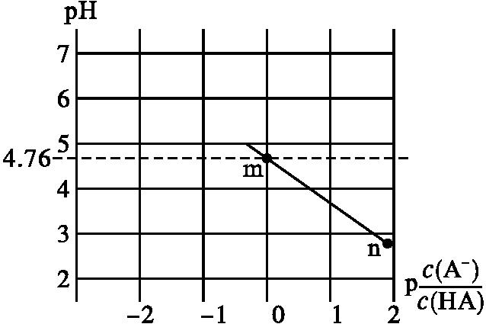
高考真题体验
典题演练提能
2.(2019辽宁辽阳二模)常温下,将NaOH溶液滴入某一元酸(HA)溶液中,测得混合溶液的pH与离子浓度变化关系如图所示[已知:
A.K_{a}(HA)的数量级为10⁻⁵
C.m点所示溶液中:c(H⁺)+c(Na⁺)=c(HA)+c(OH⁻)
D.n点所示溶液中:c(Na⁺)=c(A⁻)+c(HA)

Slide 35
高考真题体验
典题演练提能
答案:D

Slide 36
高考真题体验
典题演练提能
3.(2019湖南衡阳三中模拟)类比pH的定义,对于稀溶液可以定义pc=-lgc,pK_{a}=-lgK_{a}。常温下,某浓度H₂A溶液在不同pH下,测得pc(H₂A)、pc(HA⁻)、pc(A²⁻)变化如图所示。下列说法正确的是( )
A.pH=3.50时,c(H₂A)>c(HA⁻)>c(A²⁻)
B.将等浓度等体积的Na₂A与H₂A溶液混合后,溶液显碱性
C.随着HCl的通入 先减小后增大
D.pH从3.00到5.30时,c(H₂A)+c(HA⁻)+c(A²⁻)先增大后减小

Slide 37
高考真题体验
典题演练提能
答案:C

Slide 38
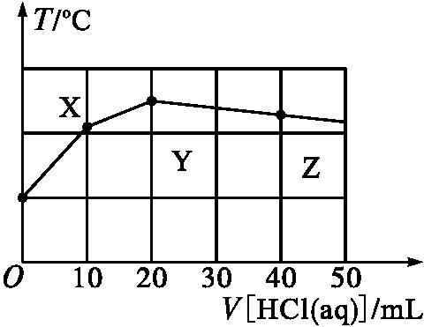
高考真题体验
典题演练提能
4.(2019河南平顶山一轮质量检测)常温下,二甲胺[(CH₃)₂NH·H₂O]是一元弱碱,其电离常数K_{b}=1.6×10⁻⁴。10 mL c mol·L⁻¹二甲胺溶液中滴加0.1 mol·L⁻¹盐酸,混合溶液的温度与盐酸体积的关系如图所示。下列说法不正确的是( )
A.二甲胺溶液的浓度为0.2 mol·L⁻¹
B.在Y和Z点之间某点溶液pH=7
C.Y点存在:c(Cl⁻)>c[(CH₃)₂ ]>c(H⁺)>c(OH⁻)
D.常温下,(CH₃)₂NH₂Cl水解常数K_{h}≈6.25×10⁻¹¹

Slide 39
高考真题体验
典题演练提能
答案:B

Slide 40
高考真题体验
典题演练提能
5.(2019湖南湘潭二模)常温下,HNO₂的电离平衡常数为K=4.6×10⁻⁴
(已知 =2.14),向20 mL 0.01 mol·L⁻¹HNO₂溶液中逐滴加入相同浓度的NaOH溶液,测得混合液的pH随NaOH溶液体积的变化如图所示,下列判断正确的是( )
A.X=20
B.a、b、c、d四点对应的溶液中水的电离程度逐渐减小
C.a点溶液中c(H⁺)=2.14×10⁻³ mol·L⁻¹
D.b点溶液中微粒浓度的大小关系为c(Na⁺)>c( )>c(H⁺)>c(OH⁻)

Slide 41
高考真题体验
典题演练提能
答案:C

Slide 42
高考真题体验
典题演练提能
6.(2019湖北名校联盟第三次模拟)常温下,向10.0 mL 0.10 mol·L⁻¹某二元酸H₂R溶液中滴入同物质的量浓度的NaOH溶液,测得溶液的pH随NaOH溶液体积的变化如图所示。下列说法中正确的是( )
A.HR⁻的电离能力大于水解能力
B.曲线上m点时溶液中c(Na⁺)>c(HR⁻)>c(R²⁻)>c(H⁺)
C.无法判断H₂R是强酸还是弱酸
D.溶液中c(Na⁺)+c(H⁺)=c(HR⁻)+c(R²⁻)+c(OH⁻)

Slide 43
高考真题体验
典题演练提能
答案:A
解析:由于m点溶质为NaHR,溶液呈酸性,故HR⁻的电离能力大于水解能力,A项正确;m点溶质为NaHR,HR⁻电离出R²⁻和H⁺,水也电离出H⁺,所以溶液中c(Na⁺)>c(HR⁻)>c(H⁺)>c(R²⁻),B项错误;0.10 mol·L⁻¹ H₂R溶液的pH大于2,可知H₂R是弱酸,C项错误;根据电荷守恒,溶液中c(Na⁺)+c(H⁺)=c(HR⁻)+2c(R²⁻)+c(OH⁻),D项错误。

Slide 44
高考真题体验
典题演练提能
7.(2019安徽黄山二模)常温时,用0.100 0 mol·L⁻¹ NaOH溶液滴定25.00 mL 0.100 0 mol·L⁻¹某一元酸HX溶液,滴定过程中pH变化曲线如图所示。下列说法正确的是( )
A.HX为强酸
B.在A点,c(HX)>c(X⁻)>c(Na⁺)>c(H⁺)>c(OH⁻)
C.在B点,两者恰好完全反应
D.在C点,c(X⁻)+c(HX)=0.1 mol·L⁻¹

Slide 45
高考真题体验
典题演练提能
答案:B
解析:根据图像可知,0.100 0 mol·L⁻¹ HX溶液的2<pH<4,故HX为弱酸,A项错误;在A点,溶液显酸性,所加碱不足,则溶液中的溶质为HX和NaX,结合量的关系可知,c(HX)>c(X⁻)>c(Na⁺)>c(H⁺)>c(OH⁻),B项正确;在B点,pH=7,加入的NaOH溶液体积小于25.00 mL,没有恰好完全反应,C项错误;在C点,溶液的总体积为50 mL,由物料守恒可知:c(X⁻)+c(HX)=

Slide 46
高考真题体验
典题演练提能

Slide 47
高考真题体验
典题演练提能
答案:D

Slide 48
高考真题体验
典题演练提能

Slide 49
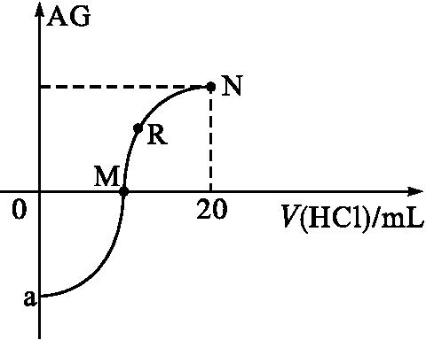
高考真题体验
典题演练提能
9.(2019河北中原名校联盟)25 ℃时,向10 mL 0.1 mol·L⁻¹一元弱碱XOH溶液中逐滴滴加0.1 mol·L⁻¹的HCl溶液,溶液的AG[AG= 变化如图所示(溶液混合时体积变化忽略不计)。下列说法不正确的是( )
A.若a=-8,则K_{b}(XOH)≈10⁻⁵
B.M点表示盐酸和XOH恰好完全反应
C.R点溶液中可能存在c(X⁺)+c(XOH)=c(Cl⁻)
D.M点到N点,水的电离程度先增大后减小

Slide 50
高考真题体验
典题演练提能
答案:B
解析:a点表示0.1 mol·L⁻¹一元弱碱XOH溶液,若a=-8,则c(OH⁻)=10⁻³ mol·L⁻¹,所以K_{b}(XOH)≈ =10⁻⁵,A项正确。两者恰好反应完全时,生成强酸弱碱盐,溶液显酸性;M点AG=0,即溶液中c(H⁺)=c(OH⁻),溶液呈中性,所以M点盐酸不足,B项错误。若R点恰好为XCl溶液时,根据物料守恒可得c(X⁺)+c(XOH)=c(Cl⁻),C项正确。M点的溶质为XOH和XCl,继续加入盐酸,直至XOH恰好全部反应,该过程水的电离程度逐渐增大;然后继续向XCl溶液中加入盐酸,水的电离程度就会逐渐减小,即从M点到N点,水的电离程度先增大后减小,D项正确。

Slide 51
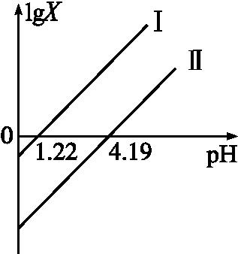
高考真题体验
典题演练提能
10.(2019四省名校第三次大联考)草酸(H₂C₂O₄)是一种二元弱酸,在菠菜、苋菜、甜菜等植物中含量较高。25 ℃时,向H₂C₂O₄溶液中滴加NaOH溶液,混合溶液中lgX[X表示 ]随pH的变化关系如图所示。下列说法不正确的是( )

Slide 52
高考真题体验
典题演练提能
答案:C
解析:二元弱酸的电离平衡常数K_{a1}>K_{a2},直线Ⅰ表示的X与c(H⁺)的乘积等于1×10^{-1.22},则H₂C₂O₄的K_{a1}=1×10^{-1.22};直线Ⅱ表示X与c(H⁺)的乘积等于1×10^{-4.19},则H₂C₂O₄的K_{a2}=1×10^{-4.19}。
直线Ⅰ表示的X与c(H⁺)的乘积等于1×10^{-1.22},所以直线Ⅰ中X表示的是 ,A项正确;直线Ⅰ表示的X与c(H⁺)的乘积等于1×10^{-1.22},lgX=pH-1.22;直线Ⅱ表示X与c(H⁺)的乘积等于1×10^{-4.19},lgX=pH-4.19,所以直线Ⅰ、Ⅱ的斜率均为1,B项正确;

Slide 53
高考真题体验
典题演练提能

Slide 54
高考真题体验
典题演练提能
11.(2019广东广州综合测试一)常温下,用0.10 mol·L⁻¹ NaOH溶液滴定0.10 mol·L⁻¹ HA溶液,滴定曲线如图a所示,混合溶液的pH与离子浓度变化的关系如图b所示。下列叙述错误的是( )
A.K_{a}(HA)的数量级为10⁻⁵
C.P~Q过程中,水的电离程度逐渐增大
D.当滴定至溶液呈中性时,c(A⁻)>c(HA)

Slide 55
高考真题体验
典题演练提能
答案:B

Slide 56
高考真题体验
典题演练提能
沉淀溶解平衡的分析与计算
1.(2019全国Ⅱ,11)下列化学方程式中,不能正确表达反应颜色变化的是( )

Slide 57
高考真题体验
典题演练提能
答案:C

Slide 58
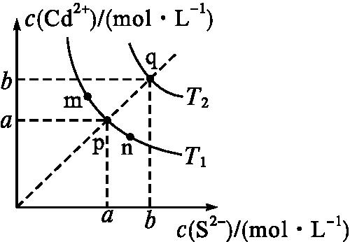
高考真题体验
典题演练提能
2.(2019全国Ⅱ,12)绚丽多彩的无机颜料的应用曾创造了古代绘画和彩陶的辉煌。硫化镉(CdS)是一种难溶于水的黄色颜料,其在水中的沉淀溶解平衡曲线如图所示。下列说法错误的是( )
A.图中a和b分别为T₁、T₂温度下CdS在水中的溶解度
B.图中各点对应的K_{sp}的关系为:K_{sp}(m)=K_{sp}(n)<K_{sp}(p)<K_{sp}(q)
C.向m点的溶液中加入少量Na₂S固体,溶液组成由m沿mpn线向p方向移动
D.温度降低时,q点的饱和溶液的组成由q沿qp线向p方向移动

Slide 59
高考真题体验
典题演练提能
答案:B
解析:CdS在水中存在沉淀溶解平衡:CdS(s) Cd²⁺(aq)+S²⁻(aq),电离出的S²⁻浓度与Cd²⁺浓度相同,A项正确;沉淀溶解平衡常数只与温度有关,温度相同,K_{sp}相同,所以m、p、n三点的K_{sp}相同,B项错误;在T₁温度下,向m点的溶液中加入少量Na₂S固体,S²⁻浓度增大,但由于K_{sp}不变,所以Cd²⁺浓度必然减小,因此溶液组成由m沿mpn线向p方向移动,C项正确;温度降低,CdS的K_{sp}减小,但S²⁻浓度与Cd²⁺浓度仍然相等,所以q点饱和溶液的组成由q沿qp线向p方向移动,D项正确。

Slide 60
高考真题体验
典题演练提能
3.(2018全国Ⅲ,12)用0.100 mol·L⁻¹ AgNO₃滴定50.0 mL 0.050 0 mol·L⁻¹ Cl⁻溶液的滴定曲线如图所示。下列有关描述错误的是( )

Slide 61
高考真题体验
典题演练提能
A.根据曲线数据计算可知K_{sp}(AgCl)的数量级为10⁻¹⁰
B.曲线上各点的溶液满足关系式c(Ag⁺)·c(Cl⁻)=K_{sp}(AgCl)
C.相同实验条件下,若改为0.040 0 mol·L⁻¹ Cl⁻,反应终点c移到a
D.相同实验条件下,若改为0.050 0 mol·L⁻¹ Br⁻,反应终点c向b方向移动
答案:C
解析:相同实验条件下,若改为0.040 0 mol·L⁻¹ Cl⁻,恰好反应时,0.040 0 mol·L⁻¹×50.0 mL=0.100 mol·L⁻¹·V,V=20 mL,故反应终点横坐标应为20,C项描述错误;相同实验条件下,若改为0.050 0 mol·L⁻¹ Br⁻,反应终点横坐标不变,由于K_{sp}(AgCl)>K_{sp}(AgBr),故反应终点纵坐标变大,故D项描述正确。

Slide 62
高考真题体验
典题演练提能
1.(2019湖北武汉调研)常温下,向10 mL 0.1 mol·L⁻¹ CuCl₂溶液中滴加0.1 mol·L⁻¹ Na₂S溶液,滴加过程中-lgc(Cu²⁺)与Na₂S溶液体积(V)的关系如图所示。下列说法错误的是( )
A.K_{sp}(CuS)的数量级为10⁻³⁵
B.曲线上的各点均满足关系式c(S²⁻)·c(Cu²⁺)=K_{sp}(CuS)
C.a、b、c三点中,由水电离的c(H⁺)和c(OH⁻)的积最小的为b点
D.c点溶液中:c(Na⁺)>c(Cl⁻)>c(S²⁻)>c(OH⁻)>c(H⁺)

Slide 63
高考真题体验
典题演练提能
答案:A

Slide 64
高考真题体验
典题演练提能
a点Cu²⁺过量,c点S²⁻过量,b点恰好完全反应生成CuS和NaCl,a点溶液中Cu²⁺浓度远大于b点,c点溶液中S²⁻浓度远大于b点,Cu²⁺、S²⁻水解促进水的电离,则b点水电离的c(H⁺)和c(OH⁻)的积最小,C项正确;c点为Na₂S、NaCl按物质的量比1∶2混合的溶液,其中CuS处于沉淀溶解平衡状态,根据物料守恒及物质的溶解性,可知c(Na⁺)>c(Cl⁻)>c(S²⁻),S²⁻水解消耗水电离产生H⁺,使溶液中c(OH⁻)>c(H⁺),但水电离产生的离子浓度远小于盐电离产生的离子浓度,故c(S²⁻)>c(OH⁻),因此该溶液中微粒浓度大小关系为:c(Na⁺)>c(Cl⁻)>c(S²⁻)>c(OH⁻)>c(H⁺),D项正确。

Slide 65
高考真题体验
典题演练提能

Slide 66
高考真题体验
典题演练提能
答案:B

Slide 67
高考真题体验
典题演练提能

Slide 68
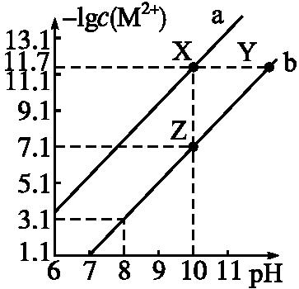
高考真题体验
典题演练提能
3.(2019湘赣十四校联考第一次考试)25 ℃时,Fe(OH)₂和Cu(OH)₂的饱和溶液中,金属阳离子的物质的量浓度的负对数[-lgc(M²⁺)]与溶液pH的变化关系如图所示,已知该温度下K_{sp}[Cu(OH)₂]<K_{sp}[Fe(OH)₂]。下列说法不正确的是( )
A.K_{sp}[Cu(OH)₂]的数量级为10⁻²⁰
B.当Fe(OH)₂和Cu(OH)₂沉淀共存时,溶液中c(Fe²⁺)∶c(Cu²⁺)=10^{4.6}∶1
C.除去CuSO₄溶液中含有的少量Fe²⁺,可加入适量CuO
D.向Z点对应的饱和溶液中加入少量NaOH固体,可转化为Y点对应的溶液

Slide 69
高考真题体验
典题演练提能
答案:C
解析:25 ℃时,由K_{sp}[Cu(OH)₂]<K_{sp}[Fe(OH)₂]可知溶液pH相同时,饱和溶液中c(Fe²⁺)>c(Cu²⁺),则曲线a表示Cu(OH)₂饱和溶液中金属阳离子的物质的量浓度的负对数与溶液pH的变化关系,曲线b表示Fe(OH)₂饱和溶液中金属阳离子的物质的量浓度的负对数与溶液pH的变化关系。

Slide 70
高考真题体验
典题演练提能
曲线a表示Cu(OH)₂饱和溶液中金属阳离子的物质的量浓度的负对数与溶液pH的变化关系,由图可知,当pH=10时,-lgc(M²⁺)=11.7,则K_{sp}[Cu(OH)₂]=c(Cu²⁺)c²(OH⁻)=10^{-11.7}×(10⁻⁴)²=10^{-19.7},A项正确;当Fe(OH)₂和Cu(OH)₂沉淀共存时,溶液中c(OH⁻)相同,当pH=10时,溶液中c(Fe²⁺)∶c(Cu²⁺)=10^{-7.1}∶10^{-11.7}=10^{4.6}∶1,B项正确;由该温度下K_{sp}[Cu(OH)₂]<K_{sp}[Fe(OH)₂]可知,Cu(OH)₂比Fe(OH)₂更难溶,加入适量CuO调节溶液pH,先沉淀的是Cu²⁺,无法达到除去少量Fe²⁺的目的,C项错误;向Z点对应的饱和溶液中加入少量NaOH固体,溶液中c(OH⁻)增大,温度不变K_{sp}[Fe(OH)₂]不变,c(Fe²⁺)减小,可能由Z点转化为Y点,D项正确。

Slide 71
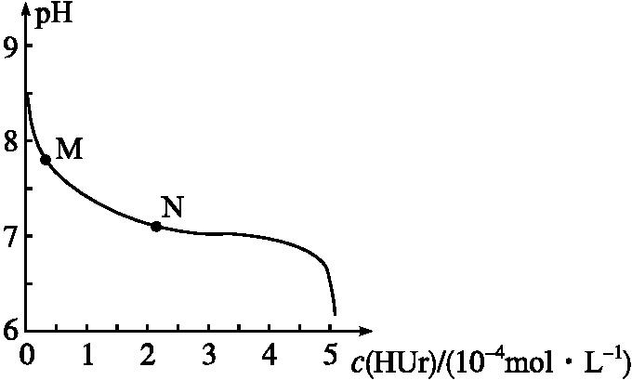
高考真题体验
典题演练提能
4.(2019广东揭阳二模)室温下,将尿酸钠(NaUr)悬浊液静置,取上层清液,再通入HCl,溶液中尿酸的浓度c(HUr)与pH的关系如图所示。已知:K_{sp}(NaUr)=4.9×10⁻⁵,K_{a}(HUr)=2.0×10⁻⁶。下列说法正确的是( )
A.上层清液中,c(Ur⁻)=7.0×10⁻² mol·L⁻¹
B.在M→N的变化过程中,c(Na⁺)、c(Ur⁻)将逐渐减小
C.当c(HUr)=c(Ur⁻)时,c(Cl⁻)>c(Ur⁻)
D.当pH=7时,2c(Na⁺)=c(Ur⁻)+c(Cl⁻)

Slide 72
高考真题体验
典题演练提能
答案:C
解析:上层清液为NaUr的饱和溶液,则c(Ur⁻)= =7.0×10⁻³ mol·L⁻¹,A项错误;M→N的变化过程中,由于溶液总体积几乎不变,故c(Na⁺)不会减小,B项错误;溶液中存在电荷守恒:c(Na⁺)+c(H⁺)=c(Cl⁻)+c(OH⁻)+c(Ur⁻),根据物料守恒:c(Na⁺)=c(Ur⁻)+c(HUr),则有c(HUr)+c(H⁺)=c(Cl⁻)+c(OH⁻),当c(HUr)=c(Ur⁻)时,K_{a}(HUr)=c(H⁺)=2.0×10⁻⁶>c(OH⁻),所以c(Cl⁻)>c(HUr)=c(Ur⁻),C项正确;pH=7时,溶液中c(H⁺)=c(OH⁻),根据溶液中的电荷守恒:c(Na⁺)+c(H⁺)=c(Cl⁻)+c(OH⁻)+c(Ur⁻),则c(Na⁺)=c(Ur⁻)+c(Cl⁻),D项错误。

Slide 73
高考真题体验
典题演练提能
5.(2019福建毕业班质量检查)常温下,用0.1 mol·L⁻¹ MgSO₄和0.05 mol·L⁻¹ Al₂(SO₄)₃溶液进行实验:①各取25 mL,分别滴加0.5 mol·L⁻¹ NaOH溶液,测得溶液的pH与V(NaOH)的关系如图1所示;②将两种溶液等体积混合后,取出25 mL,逐滴加入上述NaOH溶液,观察现象。下列判断正确的是( )

Slide 74
高考真题体验
典题演练提能
A.图1中的曲线Ⅱ表示MgSO₄与NaOH反应的关系
B.根据图1可得K_{sp}[Al(OH)₃]的值大于1.0×10⁻³²
D.图2可以表示实验②中n(沉淀)与V(NaOH)的关系
答案:C
解析:从图1中可以获得以下信息:溶液pH变化呈现的第一个平台就是Mg²⁺或Al³⁺的沉淀过程,当pH发生突跃时,表明沉淀反应基本完成;又因为Mg²⁺、Al³⁺物质的量相等,完全沉淀时所需碱溶液体积比为2∶3,据此可以判断曲线Ⅰ、Ⅱ分别为Mg²⁺、Al³⁺与碱反应的关系曲线。或从反应起点时溶液pH相对大小也可进行判断:Mg²⁺水解程度小于Al³⁺,所以等离子浓度的两种溶液的pH,前者大于后者,据此也可判定A项错误。

Slide 75
高考真题体验
典题演练提能
曲线Ⅱ中坐标点(5,3.5)处于平台上,表明铝离子已经开始沉淀,存在沉淀溶解平衡;此时溶液中c(OH⁻)=10^{-10.5} mol·L⁻¹,c(Al³⁺)<0.1 mol·L⁻¹,故K_{sp}[Al(OH)₃]=c³(OH⁻)×c(Al³⁺)<c³(OH⁻)×0.1=10^{-32.5},故B项错误。C项分析思路如下:当Mg²⁺尚未开始沉淀时,
,随着NaOH溶液加入,c(OH⁻)增大,两种离子浓度比值增大,C项正确。依据图1可知,Al³⁺完全沉淀时溶液的pH约为8.9,Mg²⁺开始沉淀时溶液pH约为9,说明两种离子共存且浓度相等时,只有当Al³⁺几乎沉淀完全后,Mg²⁺才开始沉淀;又因为两种离子沉淀时所需要的OH⁻物质的量是不相同的,故产生沉淀时不应是一条直线,故D项错误。

Slide 76
高考真题体验
典题演练提能
多知识点的综合考查
1.(2019全国Ⅲ,11)设N_{A}为阿伏加德罗常数值。关于常温下pH=2的H₃PO₄溶液,下列说法正确的是 ( )
A.每升溶液中的H⁺数目为0.02N_{A}
C.加水稀释使电离度增大,溶液pH减小
D.加入NaH₂PO₄固体,溶液酸性增强

Slide 77
高考真题体验
典题演练提能
答案:B

Slide 78
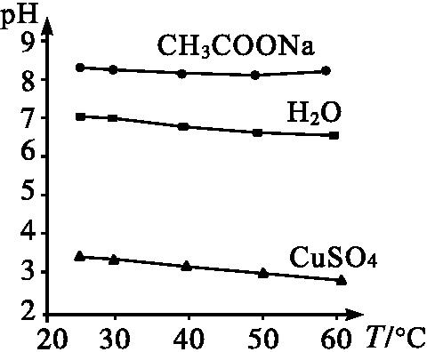
高考真题体验
典题演练提能
2.(2019北京,12)实验测得0.5 mol·L⁻¹ CH₃COONa溶液、0.5 mol·L⁻¹ CuSO₄溶液以及H₂O的pH随温度变化的曲线如图所示。下列说法正确的是( )
A.随温度升高,纯水中c(H⁺)>c(OH⁻)
B.随温度升高,CH₃COONa溶液的c(OH⁻)减小
C.随温度升高,CuSO₄溶液的pH变化是K_{W}改
变与水解平衡移动共同作用的结果
D.随水温升高,CH₃COONa溶液和CuSO₄溶液
的pH均降低,是因为CH₃COO⁻、Cu²⁺水解平衡移动方向不同

Slide 79
高考真题体验
典题演练提能
答案:C
解析:随温度升高,K_{W}增大,但纯水中的c(H⁺)仍然等于c(OH⁻),A错误;随温度升高,CH₃COONa水解平衡和水的电离平衡均会正向移动,c(OH⁻)增大,图中pH略有减小,应是水的电离平衡正向移动所致,B错误;随温度升高,CuSO₄水解程度增大,c(H⁺)增大,pH减小,而且升温也会导致水的电离平衡正向移动,K_{W}增大,C正确;D项,随水温升高,CH₃COO⁻、Cu²⁺水解平衡均正向移动,D错误。

Slide 80
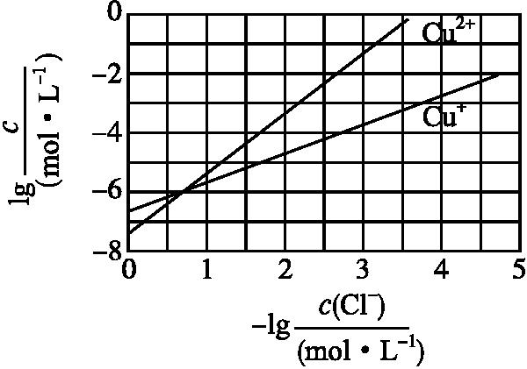
高考真题体验
典题演练提能
3.(2017全国Ⅲ,13)在湿法炼锌的电解循环溶液中,较高浓度的Cl⁻会腐蚀阳极板而增大电解能耗。可向溶液中同时加入Cu和CuSO₄,生成CuCl沉淀从而除去Cl⁻。根据溶液中平衡时相关离子浓度的关系图,下列说法错误的是( )

Slide 81
高考真题体验
典题演练提能
答案:C

Slide 82
高考真题体验
典题演练提能
4.(2016全国Ⅲ,13)下列有关电解质溶液的说法正确的是( )

Slide 83
高考真题体验
典题演练提能
答案:D

Slide 84
高考真题体验
典题演练提能
1.(2019山西运城模拟)25 ℃条件下,部分弱酸的电离常数如下表所示。下列有关说法不正确的是( )
B.相同pH的HCOONa和NaClO溶液中离子总浓度前者大
C.等浓度等体积的Na₂S溶液和HCOOH溶液混合后:c(Na⁺)=2c(HCOO⁻)+2c(HCOOH)
D.向NaClO溶液中通入H₂S,发生的反应为:H₂S+NaClOHClO+NaHS
答案:D

Slide 85
高考真题体验
典题演练提能
解析:由表中电离常数可知,酸性强弱顺序为:HCOOH>H₂S>HClO>HS⁻,则对应离子的水解程度由大到小顺序为:S²⁻>ClO⁻>HS⁻>HCOO⁻。要注意NaClO具有强氧化性,与H₂S在溶液中发生氧化还原反应,不能发生复分解反应。
由电离常数可知HCOOH比HClO易电离,则等体积、等浓度的HCOONa和NaClO溶液中ClO⁻水解程度更大,NaClO溶液的pH大,所以pH相同时c(HCOONa)>c(NaClO),即HCOONa溶液中离子总浓度大于NaClO溶液中离子总浓度,B项正确;等物质的量的Na₂S和HCOOH混合后生成等物质的量的NaHS和HCOONa,物料守恒关系为c(Na⁺)=2c(HCOO⁻)+2c(HCOOH),C项正确;向NaClO溶液中通入H₂S,因NaClO具有强氧化性,与H₂S在溶液中发生氧化还原反应,并不是发生复分解反应,D项错误。

Slide 86
高考真题体验
典题演练提能
2.(2019安徽合肥第二次教学质量检测)常温下,用0.10 mol·L⁻¹盐酸分别滴定20.00 mL浓度均为0.1 mol·L⁻¹CH₃COONa溶液和NaCN溶液,所得滴定曲线如下图所示。下列说法正确的是( )
A.①点所示溶液中:c(Cl⁻)>c(HCN)>c(CN⁻)>c(OH⁻)
B.②点所示溶液中:c(Na⁺)>c(Cl⁻)>c(CH₃COO⁻)>c(CH₃COOH)
C.阳离子物质的量浓度之和:②点与③点所示溶液中相等
D.④点所示溶液中:c(CH₃COOH)+c(H⁺)-c(OH⁻)=0.05 mol·L⁻¹

Slide 87
高考真题体验
典题演练提能
答案:D
解析:①点为向0.1 mol·L⁻¹20.00 mL NaCN溶液中加入0.1 mol·L⁻¹10.00 mL盐酸,反应后得到等物质的量浓度的NaCl、HCN和NaCN的混合液,由于溶液呈碱性,故c(OH⁻)>c(H⁺),NaCN的水解程度大于HCN的电离程度,则溶液中c(HCN)>c(Cl⁻)>c(CN⁻)>c(OH⁻),A项错误;②点为向0.1 mol·L⁻¹20.00 mL CH₃COONa溶液中加入0.1 mol·L⁻¹盐酸且加入盐酸的体积小于10.00 mL,所得溶液含等物质的量浓度CH₃COOH和NaCl,溶液中剩余CH₃COONa且CH₃COONa的浓度大于NaCl,溶液呈酸性,故c(CH₃COO⁻)>c(Cl⁻),B项错误;

Slide 88
高考真题体验
典题演练提能
②点和③点中c(H⁺)相等,但加入的盐酸体积不相等,溶液中c(Na⁺)不相等,故②点与③点所示溶液中阳离子物质的量浓度之和不相等,C项错误;④为向0.1 mol·L⁻¹20.00 mL CH₃COONa溶液中加入0.1 mol·L⁻¹20.00 mL盐酸,两者恰好完全反应得到物质的量浓度均为0.05 mol·L⁻¹的CH₃COOH和NaCl的混合液,由于c(Na⁺)=c(Cl⁻),故溶液中电荷守恒可表示为c(H⁺)=c(OH⁻)+c(CH₃COO⁻),由物料守恒:c(CH₃COOH)+c(CH₃COO⁻)=0.05 mol·L⁻¹,两式合并得c(CH₃COOH)+c(H⁺)-c(OH⁻)=0.05 mol·L⁻¹,D项正确。

Slide 89
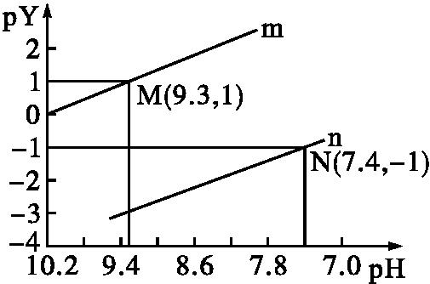
高考真题体验
典题演练提能
3.(2019河南郑州一模)25 ℃时,向一定浓度的Na₂X溶液中滴入盐酸,溶液的pH与离子浓度变化关系如图所示。
B.K_{a2}(H₂X)=1.0×10^{-10.3}
C.NaHX溶液中c(H⁺)>c(OH⁻)
D.当溶液呈中性时,c(Na⁺)=c(HX⁻)+2c(X²⁻)+c(Cl⁻)

Slide 90
高考真题体验
典题演练提能
答案:C

Slide 91
高考真题体验
典题演练提能

Slide 92
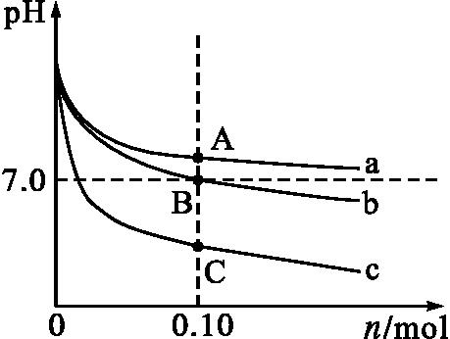
高考真题体验
典题演练提能
4.(2019湖北龙泉中学、随州一中、天门中学三校联考)取三份浓度均为0.1 mol·L⁻¹,体积均为1 L的醋酸钠溶液,分别加入氯化铵固体、醋酸铵固体、氯化氢气体后所得溶液pH变化曲线如图(溶液体积变化忽略不计)。下列说法不正确的是( )
A.曲线a、b、c分别代表加入醋酸铵、氯化铵、氯化氢
B.由图可知K_{a}(CH₃COOH)=K_{b}(NH₃·H₂O)=1×10⁻⁷
C.A点处c(CH₃COO⁻)>c(Na⁺)>c( )>c(OH⁻)>c(H⁺)
D.C点处c(CH₃COO⁻)+c(Cl⁻)+c(OH⁻)>0.1 mol·L⁻¹

Slide 93
高考真题体验
典题演练提能
答案:B
解析:醋酸钠为强碱弱酸盐,因醋酸根离子水解,溶液呈碱性。往溶液中加入氯化铵固体,由于铵根离子水解呈酸性,故随着氯化铵的加入,溶液将由碱性逐渐变为酸性,由于水解微弱,所得溶液酸性较弱,符合的曲线为b;往溶液中通入氯化氢气体,随着气体的通入溶液由碱性转变为酸性,由于氯化氢为强酸,通入量较大时,溶液的酸性较强,符合的曲线为c;加入醋酸铵固体所对应的变化曲线为a,据此结合电荷守恒及盐的水解原理进行分析。

Slide 94
高考真题体验
典题演练提能
根据分析可知,曲线a代表醋酸铵、曲线b代表氯化铵、曲线c代表氯化氢,A项正确;当加入固体的物质的量为0.1 mol时,曲线b对应的pH等于7,说明等浓度的醋酸根离子的水解程度与铵根离子相同,即K_{a}(CH₃COOH)=K_{b}(NH₃·H₂O),但无法计算其电离平衡常数,B项错误;A点对应溶液中含有的溶质为0.1 mol CH₃COONa与0.1 mol CH₃COONH₄,溶液的pH>7,则c(OH⁻)>c(H⁺),醋酸根离子的水解程度较小,则c(CH₃COO⁻)>c(Na⁺),铵根离子部分水解,则c(Na⁺)>c( ),溶液中离子浓度的大小关系为:c(CH₃COO⁻)>c(Na⁺)>c( )>c(OH⁻)>c(H⁺),C项正确;C点通入0.1 mol HCl,与0.1 mol醋酸钠反应生成0.1 mol CH₃COOH与0.1 mol NaCl,c(Cl⁻)=c(Na⁺)=0.1 mol·L⁻¹,则c(CH₃COO⁻)+c(Cl⁻)+c(OH⁻)>0.1 mol·L⁻¹,D项正确。

Slide 95
高考真题体验
典题演练提能
5.(2019河北唐山第一次模拟)下列说法错误的是( )
C.25 ℃时,浓度均为0.1 mol·L⁻¹ NaOH和NH₃·H₂O混合溶液中c(OH⁻)>c(Na⁺)=c(NH₃·H₂O)
D.0.2 mol·L⁻¹ CH₃COOH溶液与0.1 mol·L⁻¹ NaOH溶液等体积混合:2c(H⁺)-2c(OH⁻)=c(CH₃COO⁻)-c(CH₃COOH)

Slide 96
高考真题体验
典题演练提能
答案:C

Slide 97
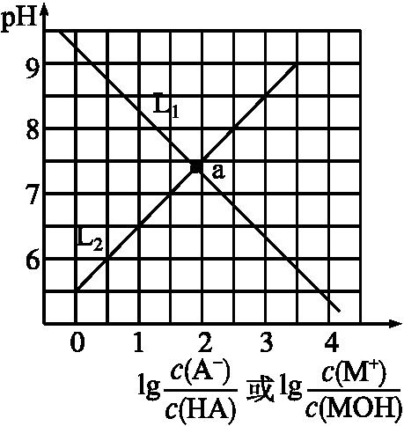
高考真题体验
典题演练提能
6.(2019河北石家庄教学质量检测)常温下,分别向可水解的NaA溶液和MCl溶液中加入盐酸和NaOH溶液,混合溶液pH与离子浓度变化关系如下图所示。下列说法不正确的是( )
B.K_{a}(HA)=1×10^{-5.5}
C.a点时两溶液中水的电离程度相同
D.0.01 mol·L⁻¹MA溶液中存在:c(M⁺)>c(A⁻)>c(OH⁻)>c(H⁺)
答案:C

Slide 98
高考真题体验
典题演练提能

